Slide 1
ISPAN MILLIY TAOMLARI
TOUP 512 –GURUH TALABASI TURDIYEV ISLOM

Slide 2
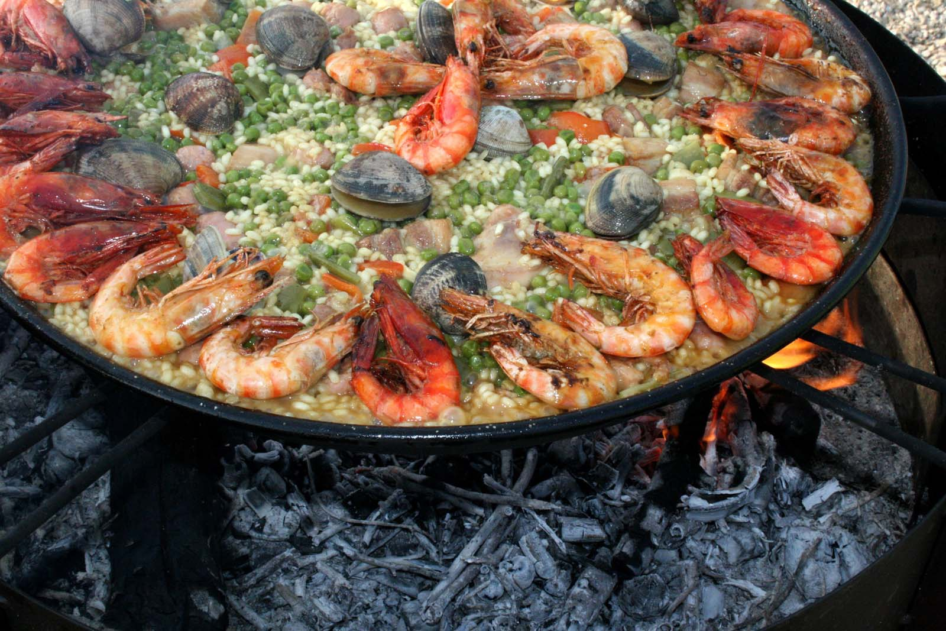
Ispan oshxonasining xilma-xilligi uni qo'shnilaridan, xususan Italiya va Frantsiyadan ajratib turadi. Sharqiy qirg'oqdagi Valensiyadan shimoldagi Basklar mamlakatigacha siz hech qachon zerikmaysiz. Bu baliq bo'ladimi, mazali sho'rva yoki yoqimli tapas.
1 -Paella ispan oshxonasida birinchi o'rinda turadi. Ko'pgina Ispanlar uchun bu mazali taom milliy taomdir. Paella uzoq tarixga ega, mashhurlikka erishishdan oldin Valensiyada paydo bo'lgan va oxir-oqibat mamlakat va haqiqatan ham dunyo bo'ylab tarqalgan

Slide 3
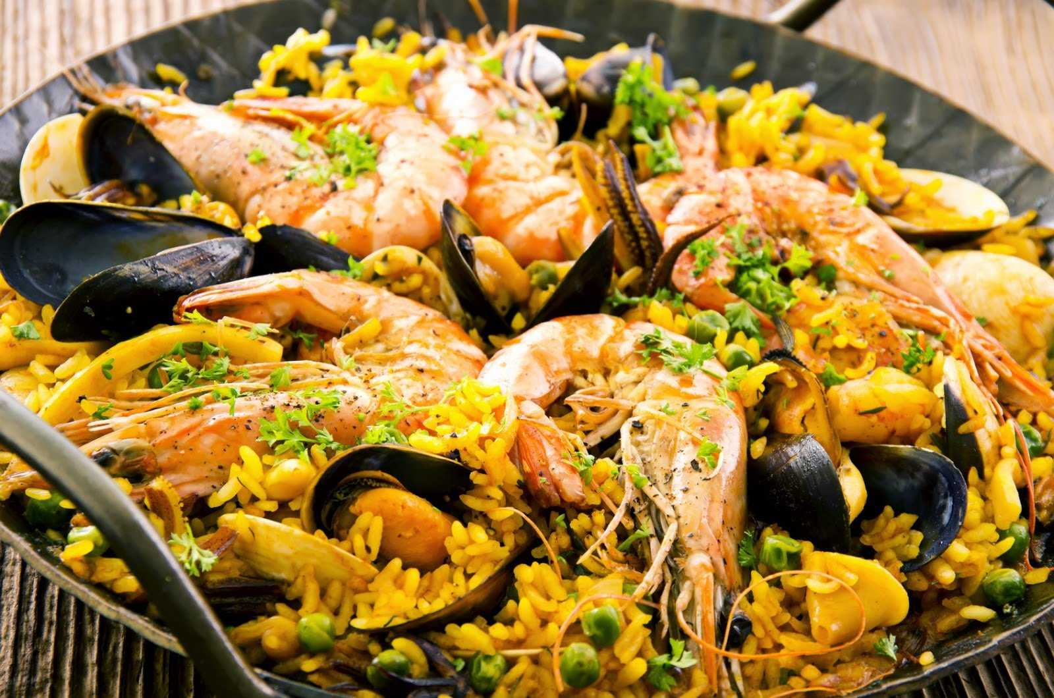
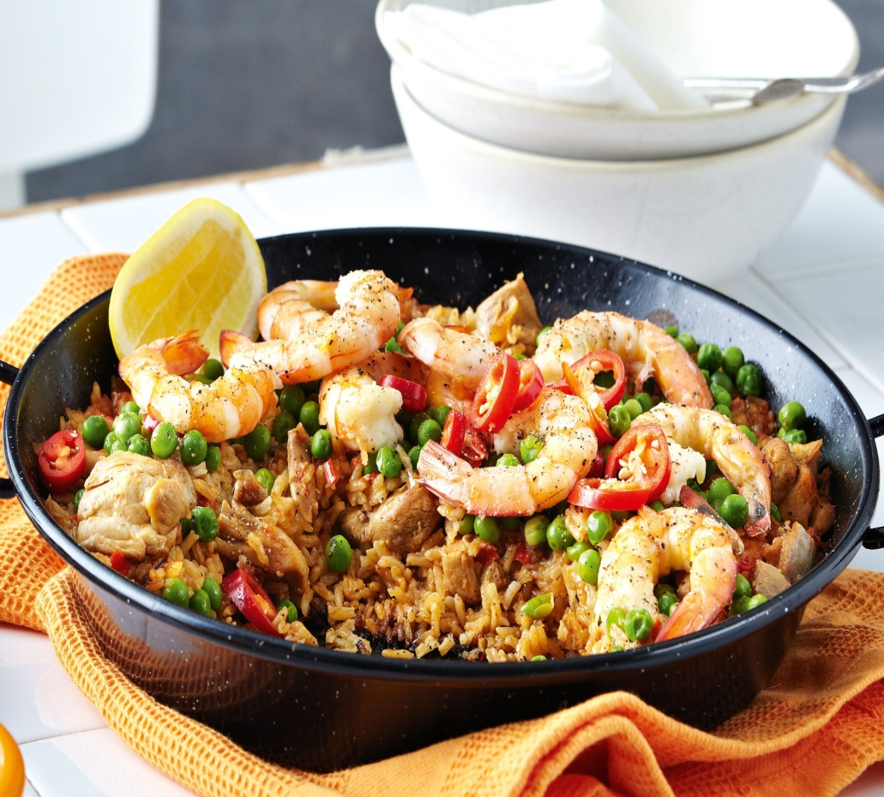
Paella an'anaviy ravishda ochiq olovda katta, sayoz idishda pishiriladi. Ammo oddiy pechka juda yaxshi ishlaydi. Taomga mashhur oltin rang berish uchun zaytun moyi bazasidan foydalanganingizga ishonch hosil qiling.

Slide 4
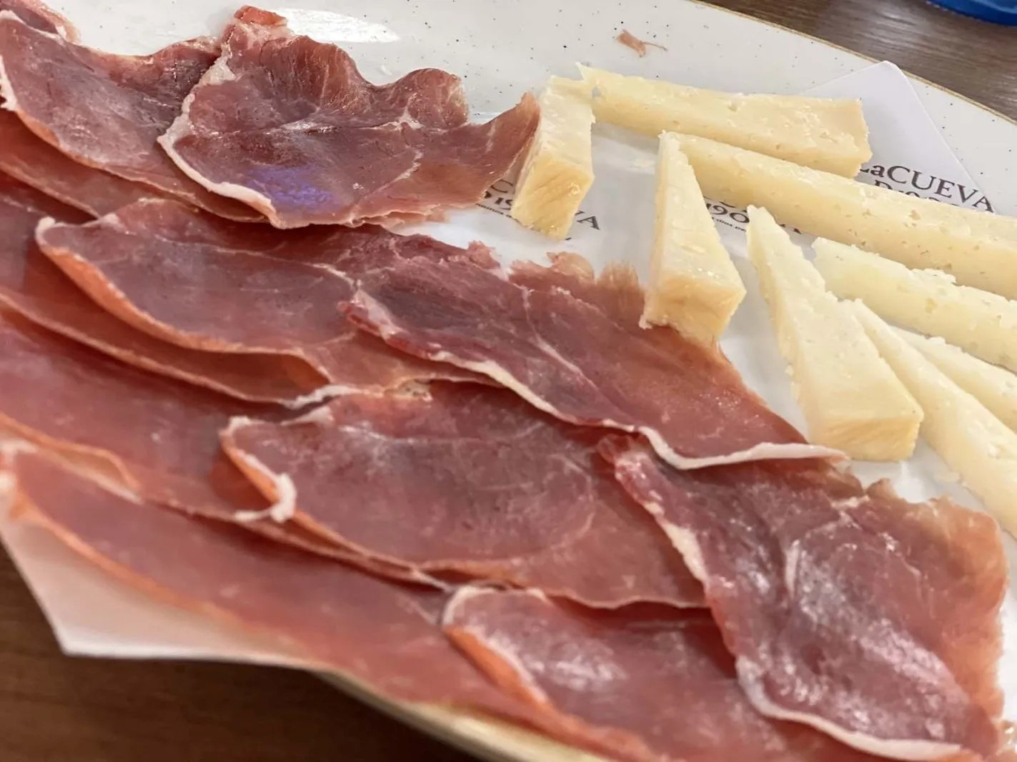
2-Jamon Iberico
Ispaniya Jambonning eng yirik ishlab chiqaruvchilari va iste'molchilaridan biri ekanligini bilasizmi? Har yili millat 35 milliondan ortiq jambon ishlab chiqaradi. Jamon Iberico-ning tuzlangan jambonli taomini sinab ko'rganingizda, bu raqam sizni hayratda qoldirmaydi. Ispan taomlari madaniyatining juda katta qismi bo'lgan an'anaviy ispan taomini butun mamlakat bo'ylab topasiz, Madridda eng mashhur versiyalari mavjud.

Slide 5
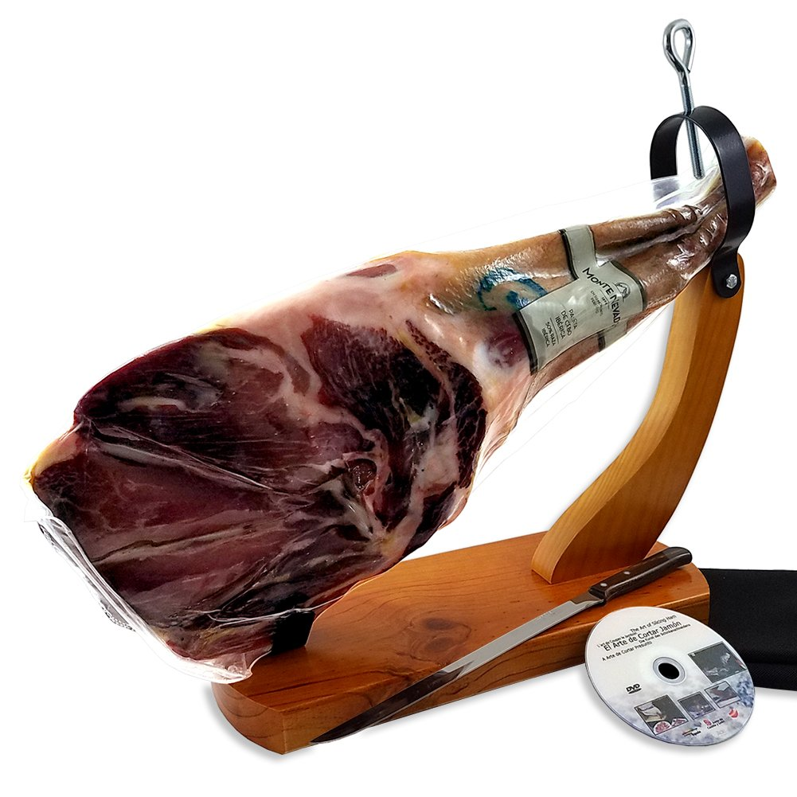
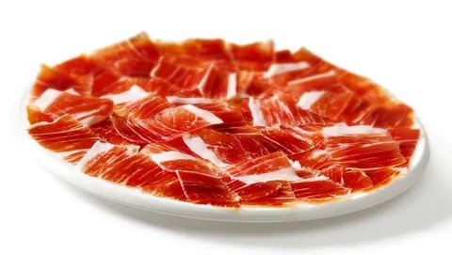
Jamon Iberico 1400-yillarda ispan oshpazligining bir qismiga aylandi. mazali ispan taomlarining oddiy tabiati, shubhasiz, ommaga yoqdi. Jambon yarim Orol bo'ylab topilgan qora Iberiya cho'chqalaridan qilingan. Keyin tuzlanadi va xizmat qilishdan oldin uni davolash uchun 36 oygacha ochiq havoda quritiladi.

Slide 6
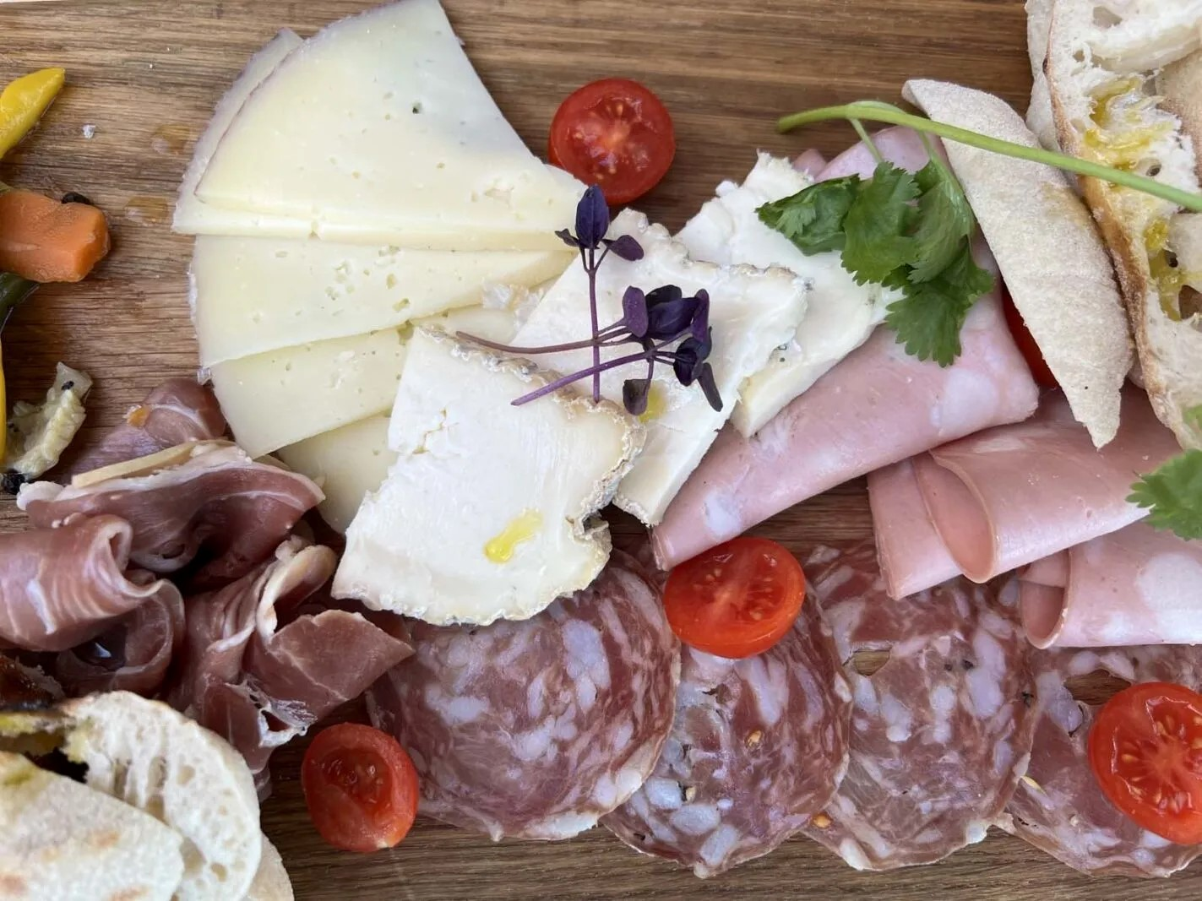
3. Chorizo
Eng yaxshi ispan taomlarining eng keng tarqalgan tarkibiy qismlaridan biri chorizoni butun dunyoda topish mumkin. Ammo kolbasaning boshlanishi 16-asr Ispaniyaga borib taqaladi. Keyingi besh asr davomida u turli xil lazzatlarga ega bo'ldi va endi siz achchiq, shirin, dudlangan, quruq quritilgan va hatto ajoyib chorizoning vegan versiyasini topasiz.

Slide 7
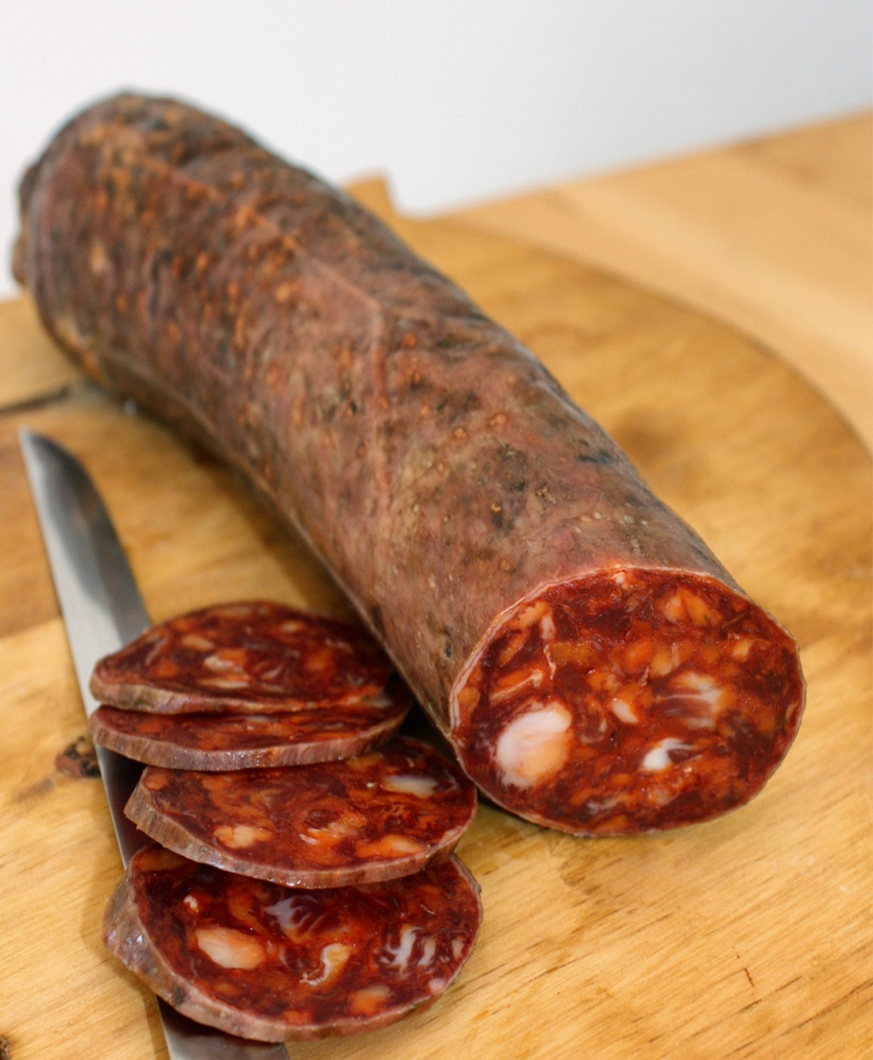
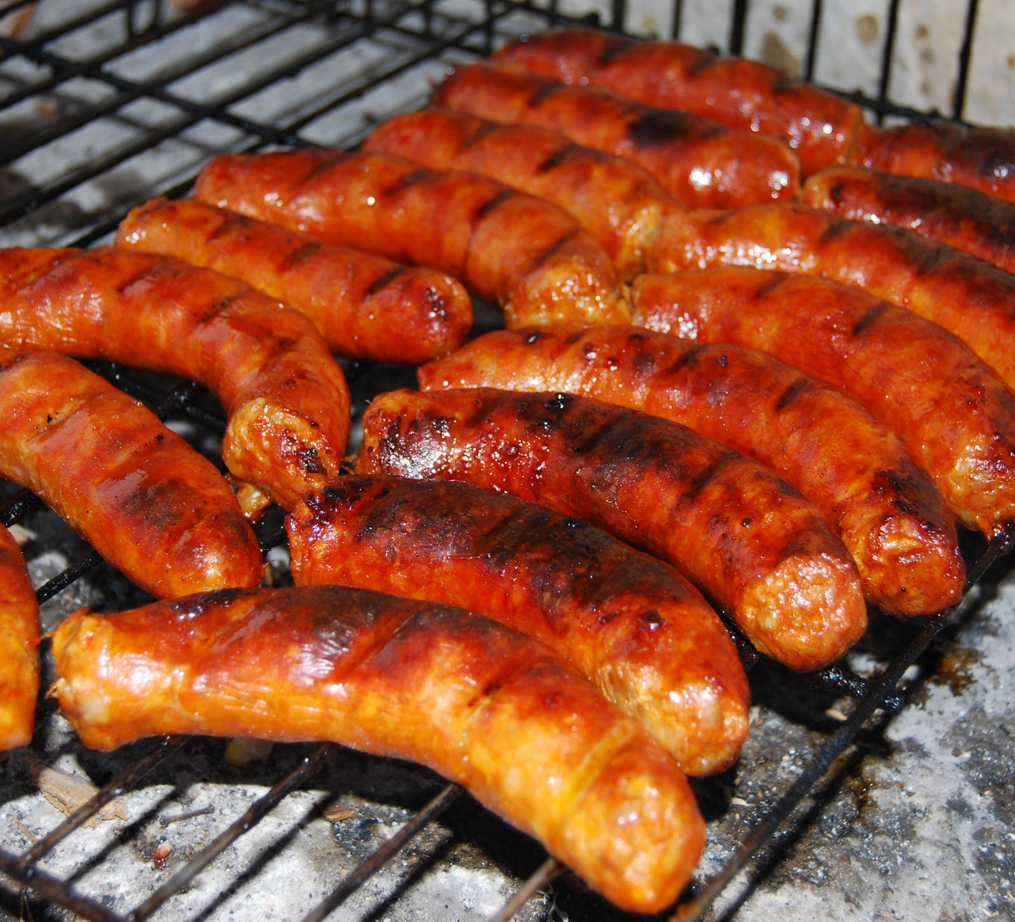
Ammo ildizlariga qaytish uchun klassik ispan chorizosi odatda cho'chqa go'shti bo'lgan fermentlangan, davolangan va dudlangan kolbasa hisoblanadi. Keyin u maydalanadi va ta'mga ko'ra ispan paprika, tuz va sarimsoq bilan zaytun moyi sepiladi.

Slide 8
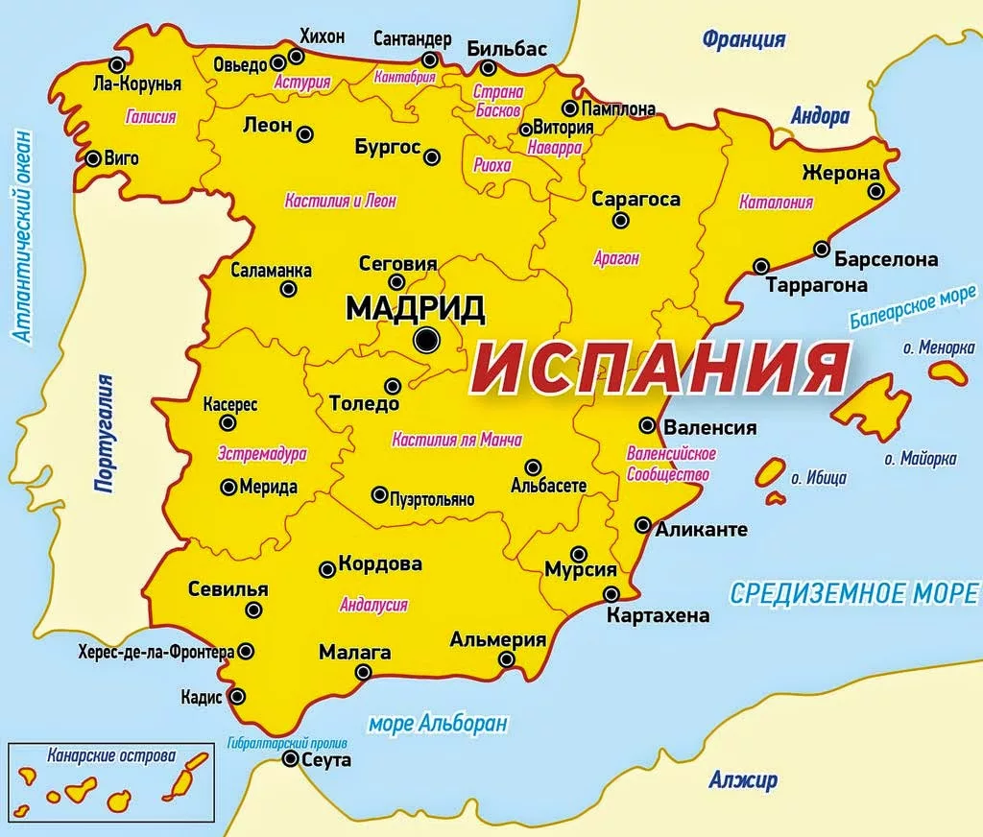


Slide 9
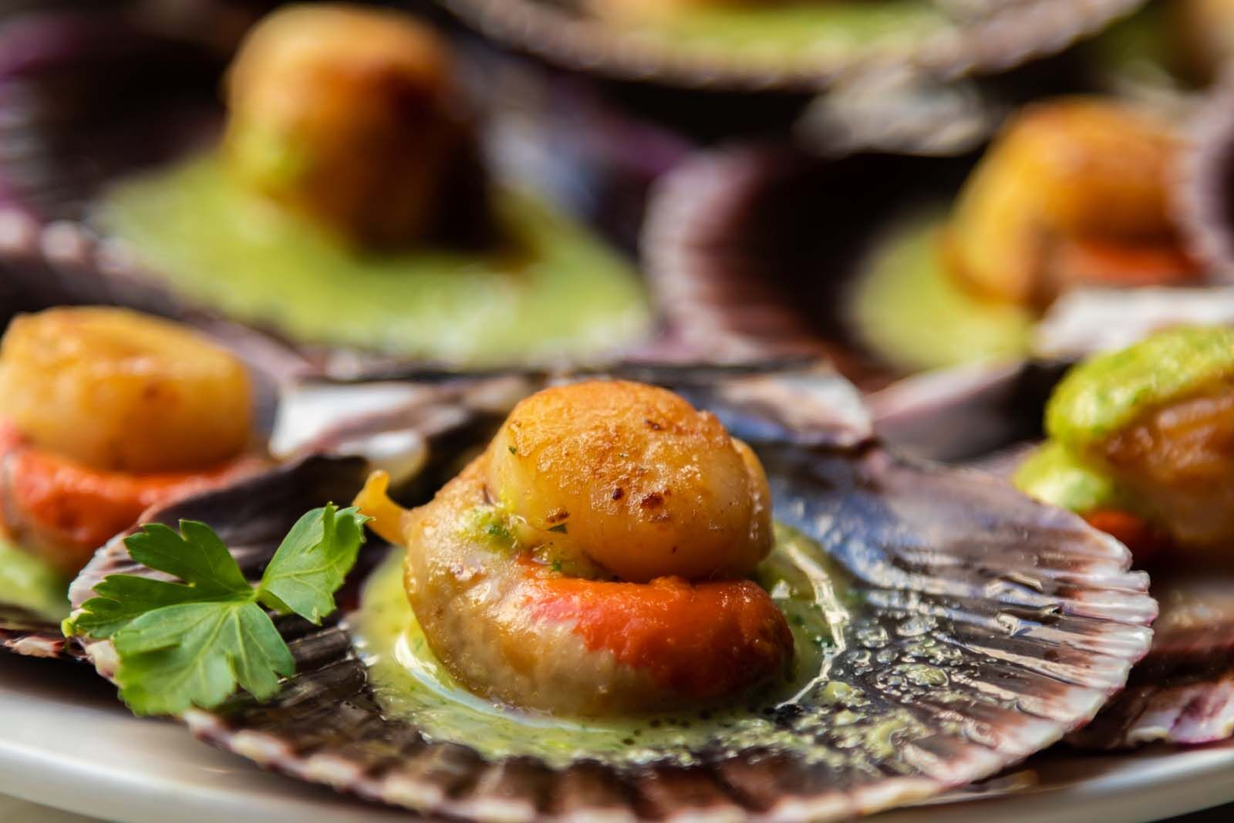
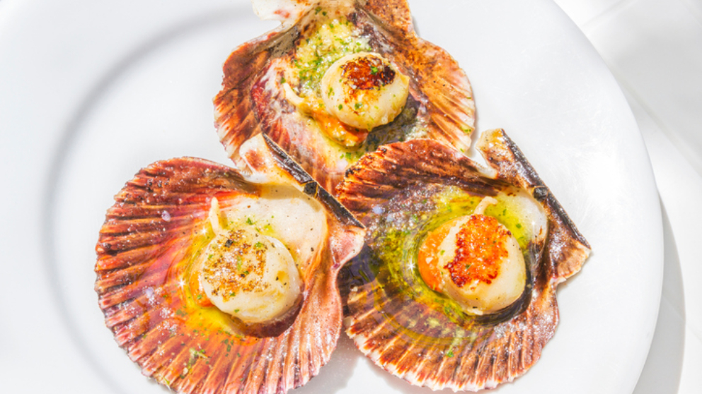
4. ZAMBURINAS A LA GALLEGA
Ispaniyadagi eng yaxshi dengiz taomlaridan biri Zamburinas a la Gallega mamlakatning shimoli-g'arbiy burchagidagi Galitsiyadan keladi. Iberiya yarim orolida joylashgan shahar o'zining keng o'rmonli vodiylari, yovvoyi plyajlari va tarixiy mayoqlari bilan mashhur bo'lishi mumkin, ammo bu okean avtonom hamjamiyatni eng mashhur ispan taomlaridan biri bilan ta'minladi.

Slide 10
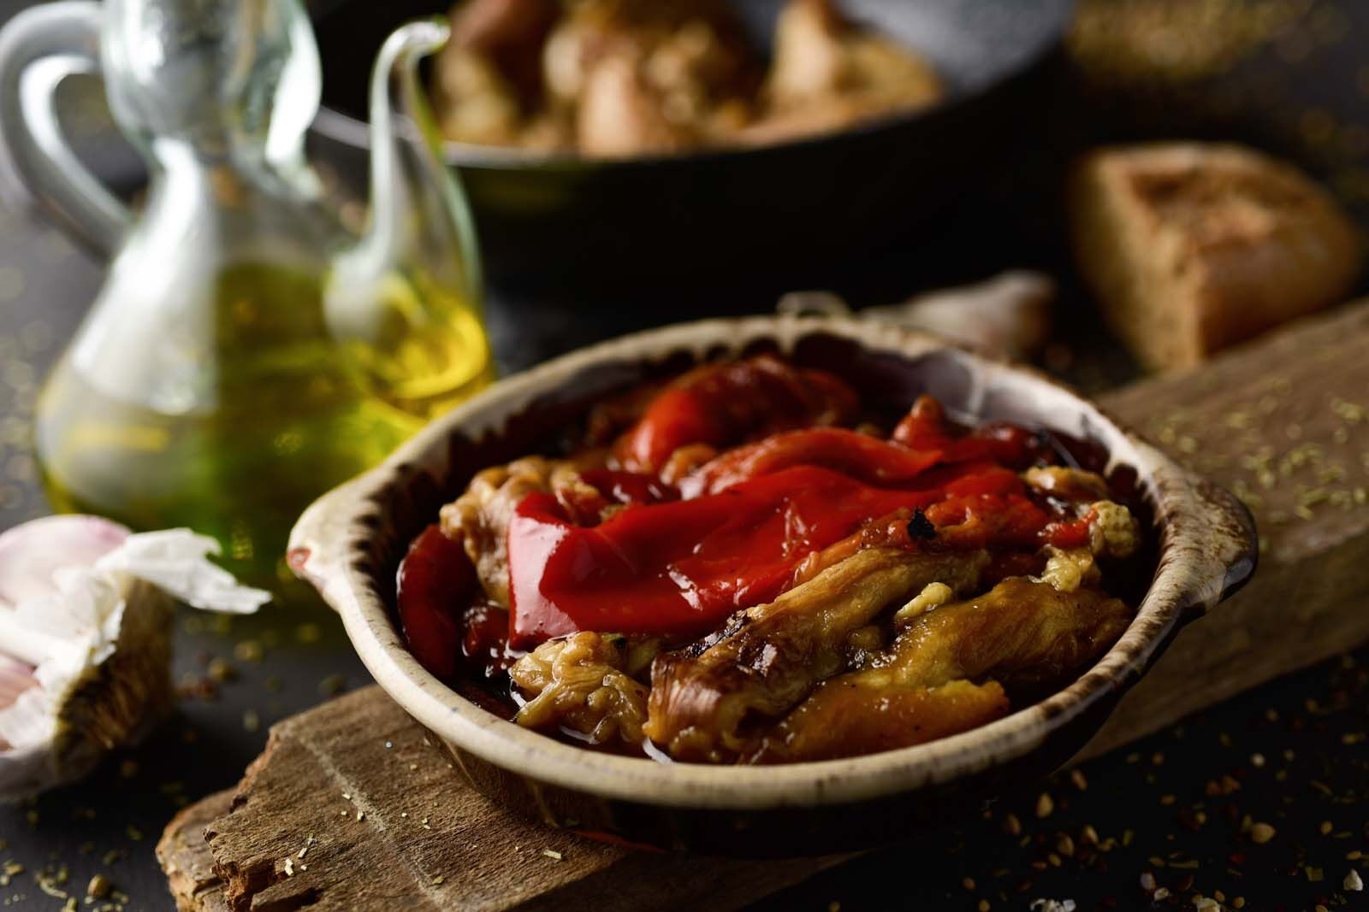
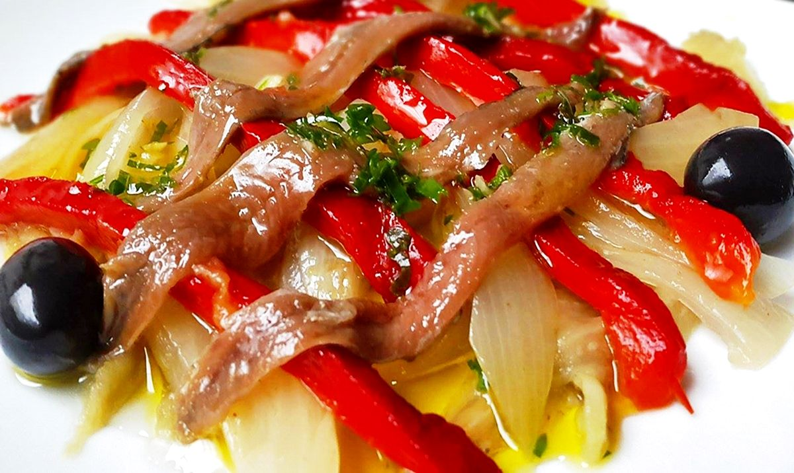
5. Escalivada
Escalivada-bu Ispaniya atrofida topiladigan eng keng tarqalgan vegetarian taomlaridan biri. Bunday go'sht va baliqlarga asoslangan mamlakatda bu vegan va vegetarian sayohatchilar yoki shunchaki narsalarni aralashtirmoqchi bo'lganlar uchun barakadir.

Slide 11

RAHMAT ETIBOR UCHUN

